Slide 1
Factorii măsurați
Capacitate
Aptitudinea de calcul
Aptitudinea lingvistică
Raționamentul concret
Raționamentul abstract
Viteza și acuratețea
Inteligența spațială
Memoria de scurtă durată
Eu, la școală și acasă
Încrederea în forțele proprii
Gradul de timiditate
Lucrul în echipă
Interesul pentru școală și motivația de a învăța
Puterea de concentrare
Nevoia de coordonare externă
Consilierea școlară
Mediul din școală
Relația cu colegii
Mediul de studiu de acasă
Interesul familiei pentru școală

Slide 2
Factorii măsurați
Personalitate - Big Five
Stabilitatea emoțională
Extraversia
Agreabilitatea
Conștiinciozitatea
Deschiderea la experiențe noi
Motivație
Optimismul
Frica de eșec
Nevoia de stimulare externă
Dinamicitatea
Perseverența și meticulozitatea
Orientare școlară și consiliere educațională (model Holland)
Personalitate
Interese

Slide 3
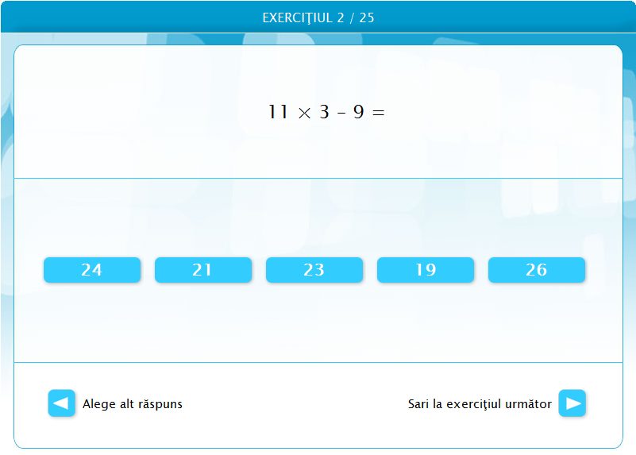
Abilități numerice - Numere

Slide 4
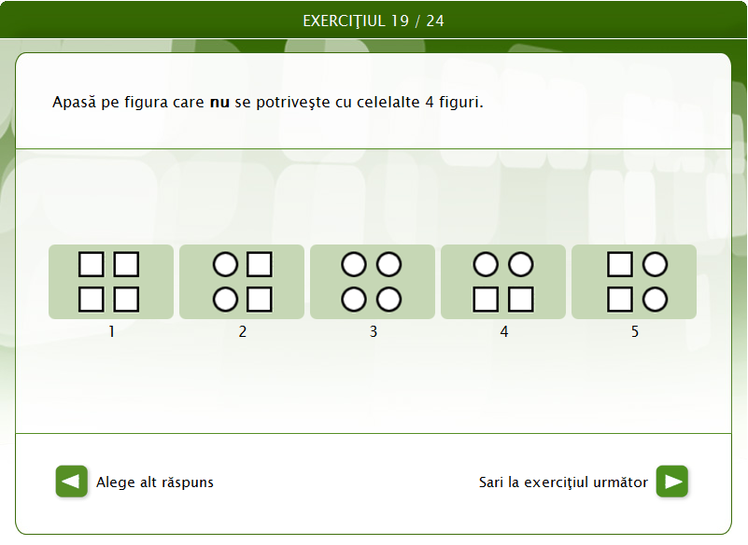
Raționament abstract (non verbal) - Figuri

Slide 5
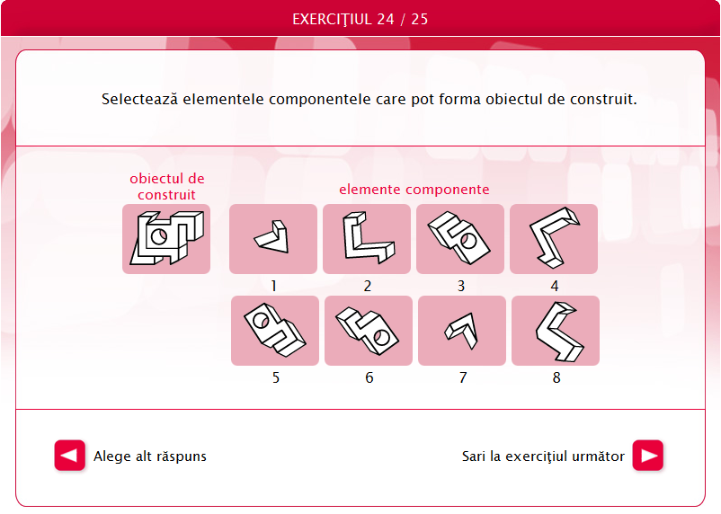
Aptitudine spațială - Construiește obiectul

Slide 6
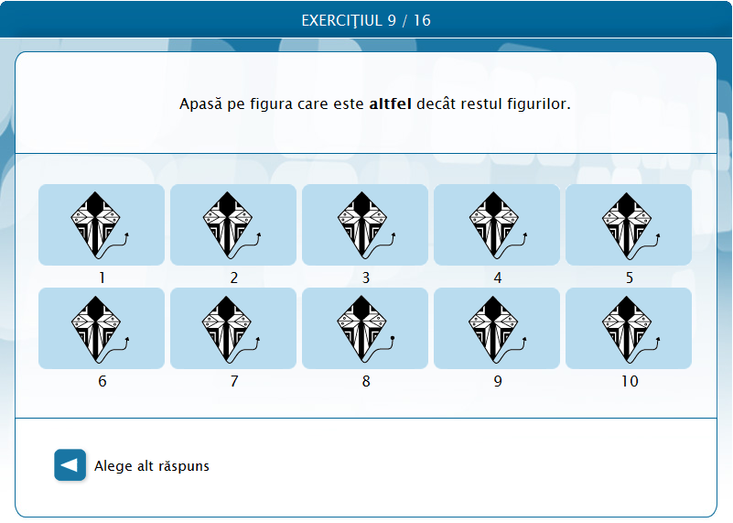
Viteză și acuratețe - Diferențe

Slide 7
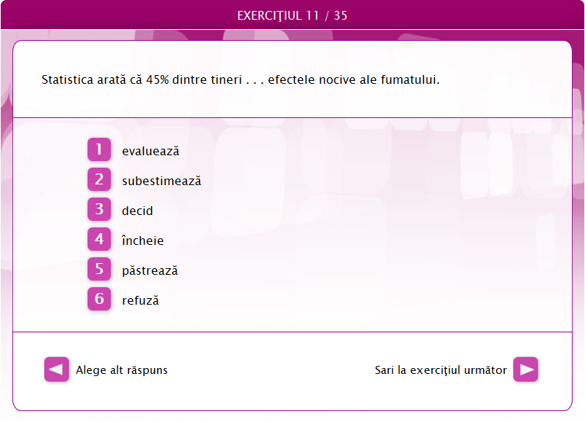
Abilități verbale - Cuvinte

Slide 8
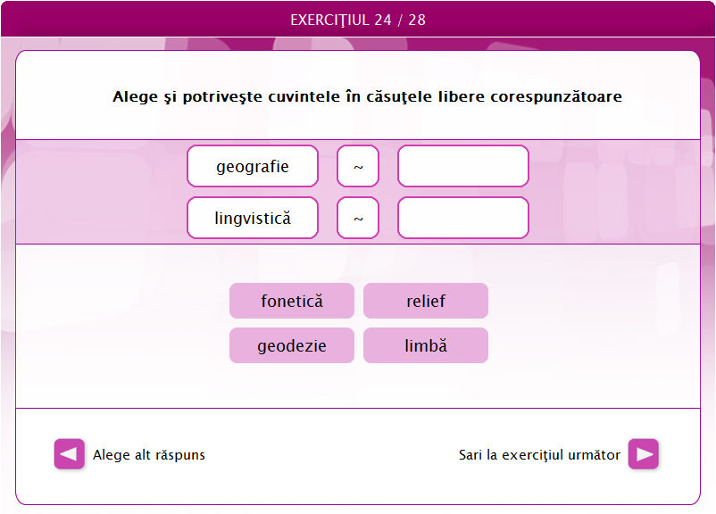
Raționament concret (verbal) - Asociază cuvinte

Slide 9
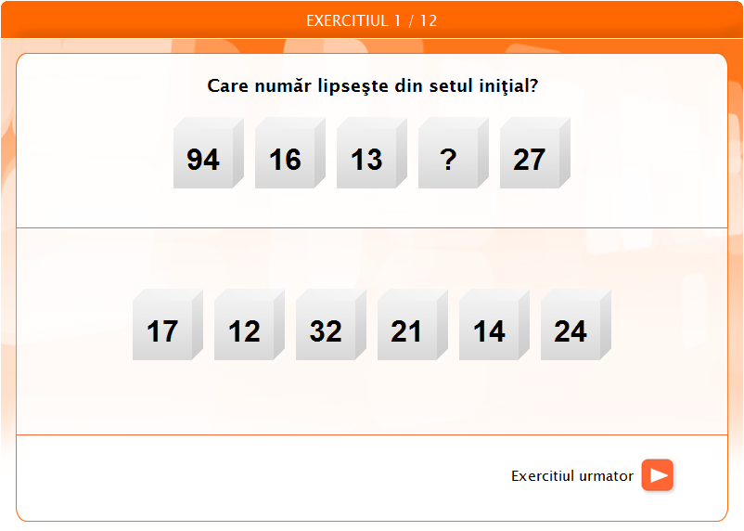
Memorie - Memorează numerele

Slide 10
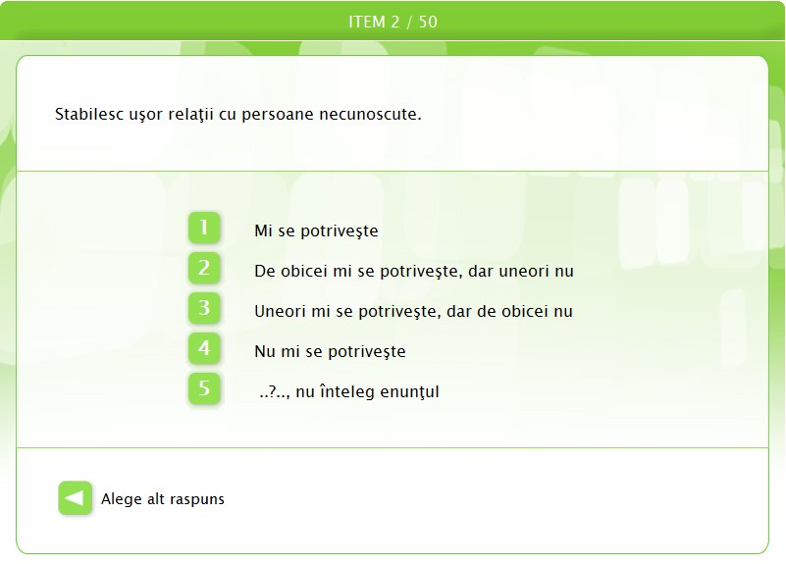
Personalitate

